Slide 1
Municipalité de Saint-Simon
Projet de construction d’un
centre communautaire multifonctionnel
29 août 2016

Slide 2
Les règles du jeu de la rencontre pour les participants
Je suis responsable d’émettre mon opinion et de poser des questions pertinentes;
Mes interventions sont respectueuses des personnes dans cette salle;
Nous intervenons une (1) personne à la fois;
L’animateur de la soirée est le responsable de l’orientation et du déroulement de la rencontre;
L’animateur se réserve le droit d’intervenir pour arrêter toutes les interventions hors sujet.

Slide 3
Sujets traités
Objectifs de la rencontre
Naissance du projet
Pourquoi un centre communautaire multifonctionnel?
Définition du centre multifonctionnel
Projet rassembleur
Coûts estimés du projet*
Montage financier*
Étapes de réalisation
Conclusion
* NOTE : nous ne pouvons publier intégralement les coûts et le montage financier du projet pour ne pas influencer les étapes futures d’appel d’offres.

Slide 4
Objectifs de la rencontre
Fournir de l’information sur le projet: Centre communautaire multifonctionnel;
Connaître les coûts estimés du projet et le montage financier;
Prendre connaissance des principales étapes prévues de réalisation du projet;
Voir l’esquisse préliminaire du Centre;
La rencontre est préalable à une consultation des citoyens.

Slide 5
Naissance du projet
Depuis janvier 2014, la municipalité de Saint-Simon a entrepris une démarche de revitalisation;
Démarche appuyée par l’expertise de la Fondation Rues principales et soutenue par la Société d’Aide au Développement des Collectivités (SADC) des Basques;

Slide 6
Naissance du projet (suite)
Parmi les pistes proposées, on retrouve celles de réhabiliter le terrain et le centre des loisirs de Saint-Simon;
Intervention du maire actuel et du Conseil municipal qui proposent l’établissement d’un centre communautaire multifonctionnel et appuient l’initiative du parc Croque-Nature pilotée par la Brigade Verte et celle du marché public pilotée par le comité du marché.

Slide 7
Pourquoi un centre communautaire multifonctionnel ?
Constat : la salle Ernest-Lepage est la plus occupée de la MRC Les Basques (source : table de concertation des membres de l’Âge d’or de la MRC);
Redonner une nouvelle vie à ce lieu communautaire pour être attrayant, fonctionnel et répondre aux besoins des citoyens, des familles et des passants;
Mobiliser la population par ce projet tourné vers l’avenir et redonner un nouveau souffle au développement de Saint-Simon;

Slide 8
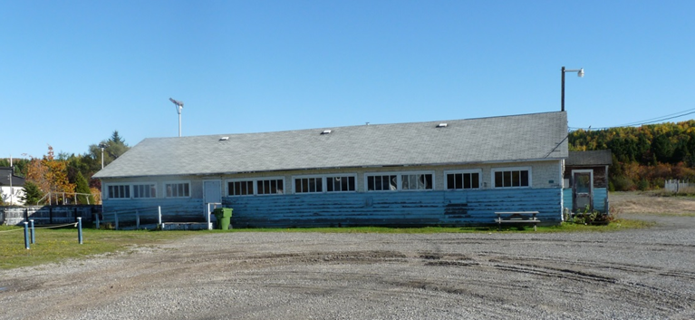
Pourquoi un centre communautaire multifonctionnel ? (suite)
Offrir un espace intergénérationnel, convivial et attrayant pour tous les citoyens de Saint-Simon tout en profitant de l’achalandage de la Route 132 pour positionner un lieu d’arrêt et d’intérêts (ex. promotion des artisans locaux).

Slide 9
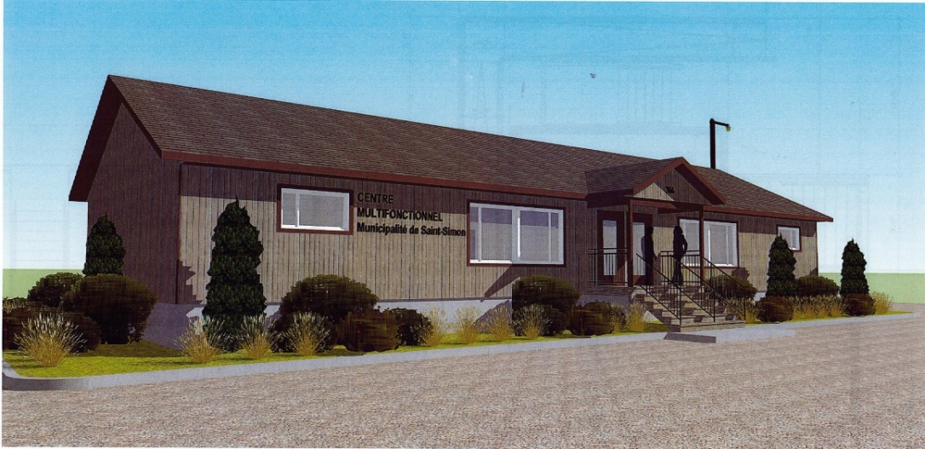
Définition du centre communautaire multifonctionnel
Le centre communautaire multifonctionnel sera situé dans le parc récréatif, au coeur de la municipalité;
Il prendra naissance dans le chalet des loisirs, nécessitant des investissements importants pour sa réhabilitation.

Slide 10
Définition du centre communautaire multifonctionnel (suite)
Le Centre comprendra:
une salle de 1524 pi² pouvant accueillir environ 150 personnes qui peut être séparée, grâce à un mur amovible, en 2 salles (une salle de 790 pi² pouvant accueillir 77 personnes et une salle de 734 pi² pouvant contenir 71 personnes);
une cuisine communautaire de 232 pi² pour répondre aux besoins des événements;
des toilettes et des grands vestiaires;
une aire d’entreposage située au sous-sol pour les besoins des groupes et associations communautaires.

Slide 11
Définition du centre communautaire multifonctionnel (suite)
Le Centre permettra la tenue d’événements communautaires, de salons d’exposition, de conférences, de spectacles et d’assemblées à plus grand déploiement, etc.
Le Centre permettra de répondre aux besoins en cas de mesure d’urgence, comme site d’hébergement et de centre de gestion de crise.

Slide 12
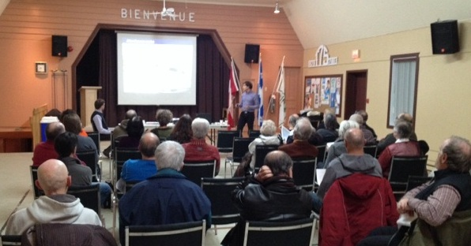
Projet rassembleur
Le centre communautaire multifonctionnel sera:
une fierté pour la municipalité et ses résidents;
un lieu d’échanges, de rencontres et d’événements;
un bâtiment accessible pour les organismes, les jeunes, la population, etc.;
un milieu social.

Slide 13
Coûts estimés d’opération
Dépenses annuelles prévues d’opération du Centre (données au 31 décembre 2016):
salaire (165 heures): 2 500 $
ménage (60 heures): 900 $
assurances: 2 600 $
électricité: 2 800 $
entretien et réparation: 1 200 $
Dépenses totales: 10 000 $

Slide 14
Montage financier
DESCRIPTION | MONTANT
Mise de fonds municipale | 27 405 $
Participation du milieu | 50 000 $
Programme d’infrastructures communautaires Canada 150 pour les régions du Québec (PIC 150) | à venir
Programme d’infrastructures Québec-Municipalités (PIQM - Volet 5) | à venir
TOTAL | à venir
Note:
La municipalité compte sur l’appui et la collaboration financière des partenaires suivants:
subvention des instances gouvernementales;
commandites d’entreprises du milieu;
municipalité de Saint-Simon.

Slide 15
Étapes de réalisation
DESCRIPTION |  |  | DATE BUTOIR
Présentation aux citoyens |  |  | 29 août 2016
Consultation des citoyens |  |  | Fin septembre 2016
Acheminement des demandes de support financier aux institutions gouvernementales |  |  | Mi-septembre 2016
Compléter le partenariat financier avec le milieu |  |  | Octobre 2016
Obtenir la résolution du Conseil municipal |  |  | Décembre 2016
Élaborer les plans et devis |  |  | Avril 2017
Réaliser la construction |  |  | Novembre 2017
Débuter les opérations du centre |  |  | Décembre 2017

Slide 16
Conclusion
La réalisation du centre communautaire multifonctionnel jette les bases de la revitalisation de la municipalité;
Le Centre incarne la réhabilitation du coeur de la municipalité pour répondre aux besoins des citoyens et des familles;
La vie de la communauté concerne plusieurs groupes d’intérêts de Saint-Simon;

Slide 17
Conclusion (suite)
La mise en commun d’objectifs et les consensus constituent des prémisses d’un développement harmonieux et porteur d’avenir pour tous;
Concertation, consensus, confiance et complicité sont des mots à retenir pour assurer le bon développement du projet.

Slide 18
Merci pour votre attention

